Slide 1
ПОРТФОЛИО
воспитателя
Ахмедовой Раисат Абдулмажидовны
Notes:
1 слайд

Slide 2
Общие сведения
Ф.И.О. Ахмедова Раисат Абдулмажидовна
Дата рождения: 02.11. 1979 г.
Место рождения: с. Бамматюрт Хасавюртовский район ДАССР
Гражданство: РФ Пол: женский
Домашний адрес: 368041 с. Новосаситли Хасавюртовский район РД, ул.Дружбы, 13
Телефон 8928 578-42-27
E-mail: raisatahmedova667@gmail.com :
Место работы: МБДОУ Д/С «Салам» с.Новосаситли
Педагогический стаж: 15 лет
Стаж работы в МБДОУ д/с «Салам - 15 лет
Notes:
2 слайд

Slide 3
Профессия воспитатель
Воспитатель – кто это такой? Наставник или назидатель? А может, он творец и душ ваятель? А может просто человек, След оставляющий на век? И простотой и глубиной души Способный в жизнь нам выстроить мосты!
Notes:
СЛАЙД3

Slide 4
Мое педагогическое кредо
«Уча других , учусь сама,
и детство проживаю
многократно»
Notes:
4

Slide 5
Мое любимое изречение
«Воспитание имеет приоритет над образованием.
Создает человека воспитание»
Notes:
5

Slide 6
Личностные характеристики
Ответственность
Отзывчивость
Находчивость
Самокритичность
Работоспособность
Тактичность
Умение ладить с людьми
Энтузиазм
Целеустремленность

Slide 7
Эссе «Я — воспитатель! Я этим горжусь!»
Средь моря значимых профессий
Себе я выбрала одну
Её нет в мире интересней
Она живёт в детском саду.
Иногда, я размышляю над тем, чем бы я могла заниматься, если бы однажды судьба не привела меня в детский сад? До сих пор, на этот вопрос, я не нашла ответа.
Воспитателем я работаю15 лет, но другой профессии для себя не желаю. Работая в детском саду, я ни разу не усомнилась в выборе своей профессии, но с каждым годом всё больше убеждаюсь, как это нелегко - воспитывать детей. Дети мне верят, на меня надеются, ждут от меня понимания и преданности. А я должна всему этому соответствовать. Дети подмечают всё: мое настроение, внешний вид. Поэтому всегда нужно быть собранной, ухоженной, внимательной к себе. Прежде чем учить и воспитывать, надо расположить к себе, стать другом. Очень трудно научить детей читать, писать, считать! Еще труднее учить любить, дружить, уважать. Каждое слово, каждый жест, каждое движение - это пример для открытых детских сердец. Именно от педагога зависит, станет ли детский сад для детей домом, в котором будет уютно, весело, тепло, красиво. Полюбит ребенок детский сад или нет. А значит, сначала надо в себе найти всё то, что мы хотим видеть в наших детях. Надо самому научиться любить и уважать, ценить и сострадать. Ведь именно от меня зависит то, какими выйдут в школьную жизнь дети.

Slide 8
Детский сад - это творческая мастерская, в которой я стараюсь создать условия для того, чтобы каждый ребенок почувствовал радость от личных достижений и успехов. Быть воспитателем - это ежедневная творческая работа. Самообразовывая себя, я стараюсь улучшить окружающую среду, психологический климат в группе, сделать так, чтоб в детском саду детям было комфортно и интересно. Ведь ребенку необходим не просто уход, а психоэмоциональное взаимодействие – сначала, в семье, с мамой, затем, в детском саду, с воспитателем - это формирует его доверие к миру. Доверие ребёнка к окружающему миру, абсолютно необходимое качество для полноценной счастливой жизни.
Какими умениями и знаниями должен обладать воспитатель? Он должен уметь всё: лепить, рисовать, клеить, вязать, шить, сажать цветы, огород, быть режиссёром и актёром, петь и танцевать с детьми, выступать перед родителями, обладать художественным вкусом, четкой дикцией, знать правила хорошего тона. Мне нравится вместе с детьми лепить и рисовать, конструировать, разводить цветы, заниматься, играть, радоваться их успехам и открывать что-то новое. У меня прекрасная миссия - дарить свою любовь детям! Что может быть важнее, чем ощущения обнявших тебя детских ручонок, доверчиво склоненной головки на твое плечо. Они учатся у меня, а я - у них. Видимо, так распорядилась жизнь, давая мне возможность подготовиться к самому главному - знакомству с огромным миром детства, любви и добра, где звучит чистый и искренний звук детского голоса.
Мир меняется, а я должна идти в ногу со временем, постоянно учиться чему-то новому, повышать свой профессиональный уровень, заимствовать и внедрять новые технологии, методы, программы. Выпуская дошкольника из стен детского сада, я знаю, что ему будет нелегко, и поэтому на этапе дошкольного детства я, как воспитатель, должна заложить в него задатки таких личностных качеств, как инициативность, любознательность, целеустремленность, ответственность, коммуникабельность, то, что позволит ему комфортно и эффективно существовать в обществе. Мне очень хочется, чтобы воспоминания малышей о детстве, о времени, проведенном в детском саду, навсегда остались светлыми и радостными. Первый воспитатель, как и родитель, дает дорогу в жизнь, сопровождает, указывает путь и верное направление.
Я - воспитатель! Я этим горжусь!

Slide 9
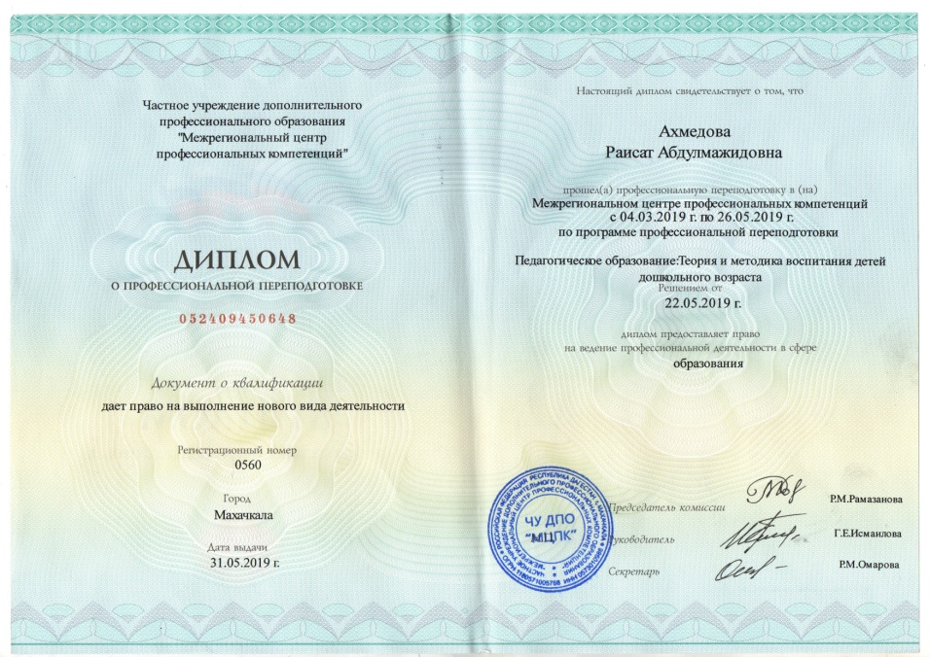
Мое образование

Slide 10
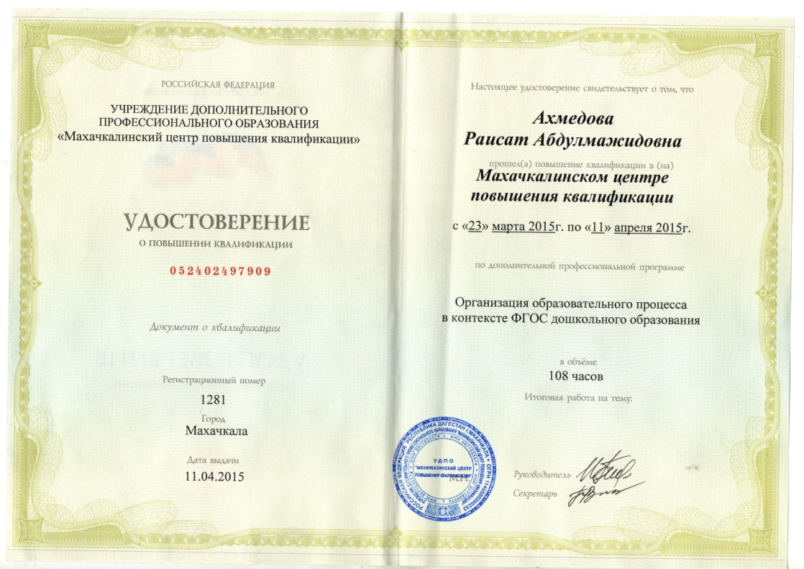
Курсы повышения квалификации
1.»Детская психология, педагогика и частные методики» 20.11.-2.12.2006г..г.Махачкала.
2.»Организация образовательного процесса в контексте ФГОС дошкольного образования». 11.04.2015г., г.Махачкала

Slide 11
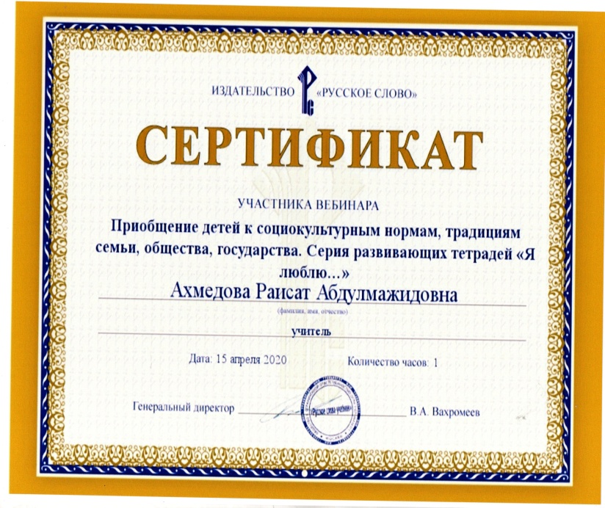
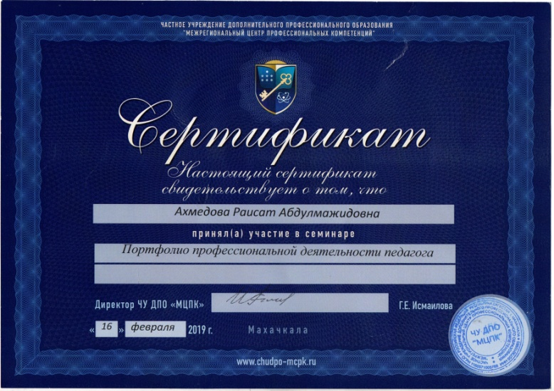
Мои достижения

Slide 14
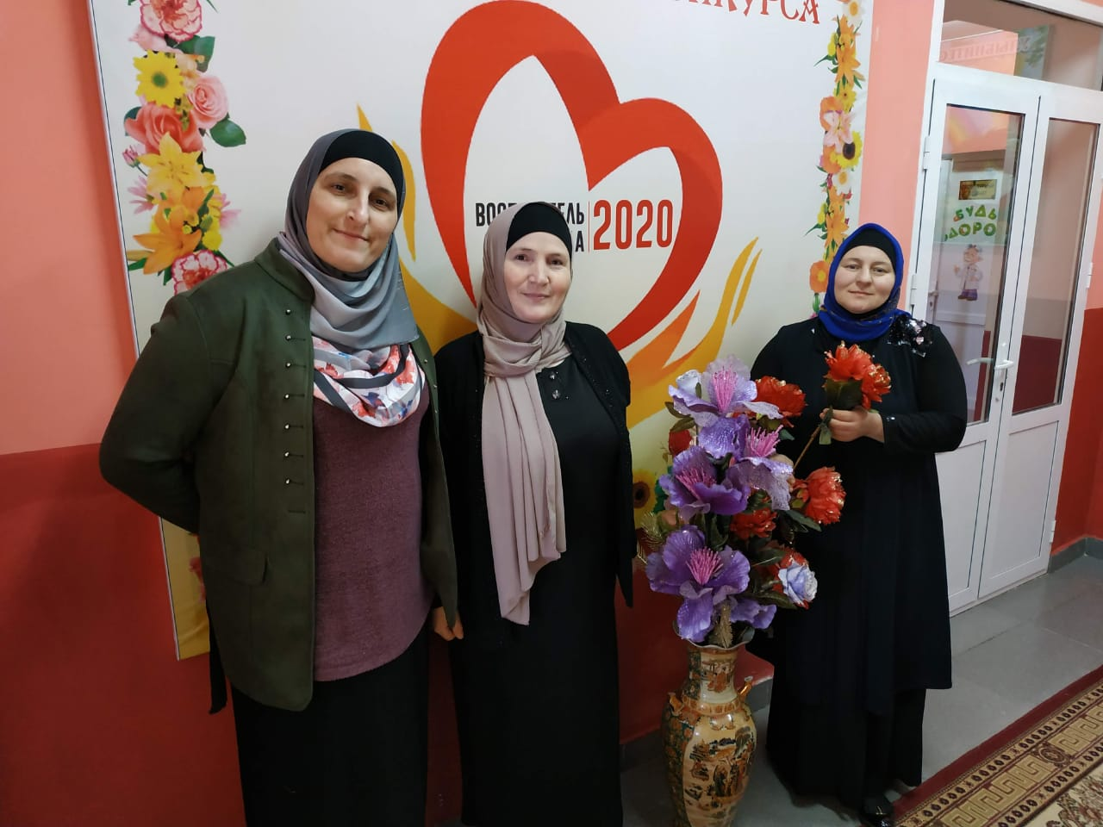
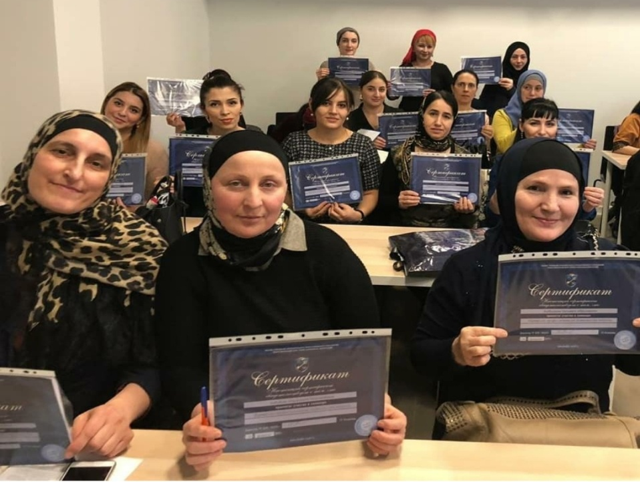
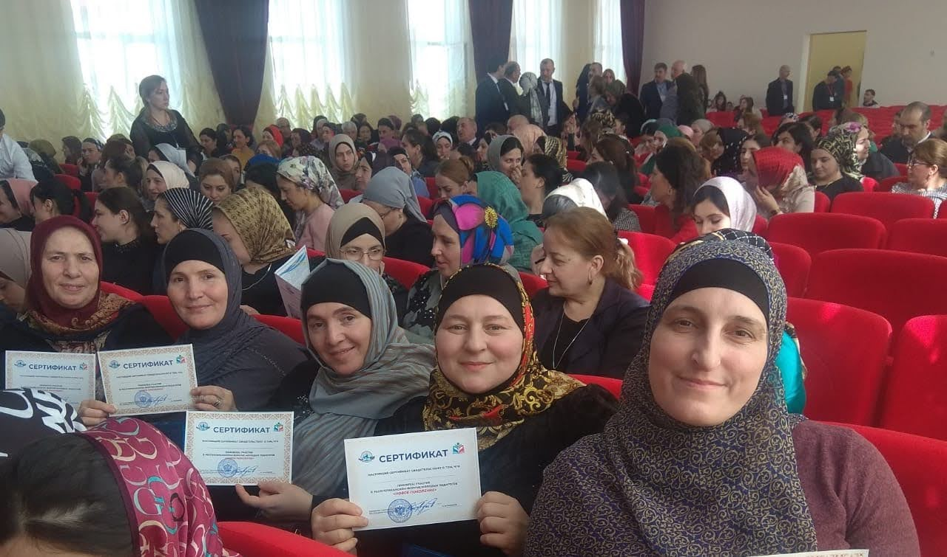

Slide 15
Методические разработки
Конспект НОД по ПДД- «Путешествие по улицам города»-2021г.
Конспект НОД по рисовании «Дорожные знаки» -2019г.
Конспект НОД по ПДД «Профессия спасатель» -2018г.
Конспект НОД- мероприятия «Эколята - дошколята»-2019г.
Конспект НОД –экспериментирование «Воздух и вода»-2020г.
Конспект мероприятия «День Единства Дагестана» -2019г.
Конспект НОД по ПДД «Соблюдай ПДД» -2019г.
Беседа для детей по ОБЖ «Огонь- друг, огонь враг»-2019г.
Проект «День Матери»-2019г.
Проект «День открытых дверей»-1019г.
Дидактическая игра « Сломанный светофор»-2020г.

Slide 16
Работа с родителями
Родительские собрания
«Работаем пальчиками и развиваем речь»-2020г.
«Возрастные и индивидуальные особенности ребенка 5-6 лет.»-2019
Консультации
«Прогулки и их значение», 2020г.
«Роль дыхательной гимнастики в оздоровлении детей»,2020г.
«Зимние сказки или что читать ребенку зимой»,2019г.
«Правила поведения при пожаре»,2019г.

Slide 17
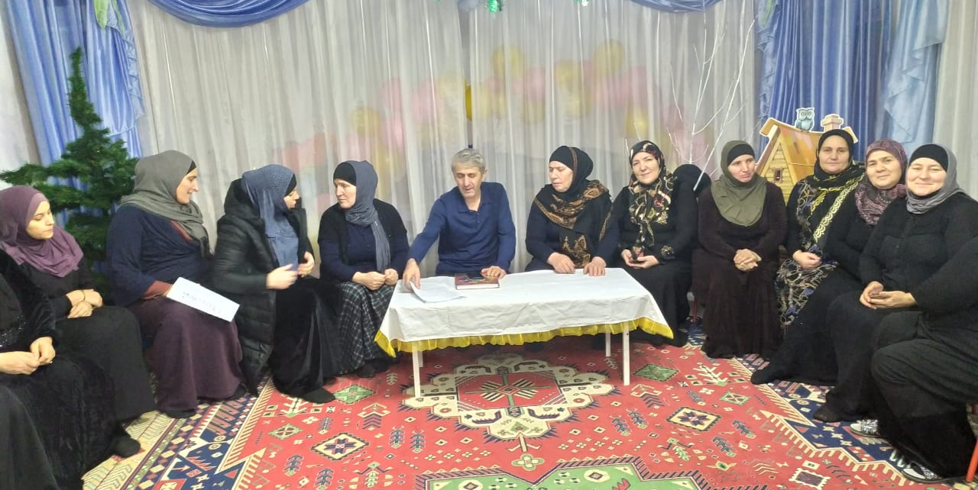
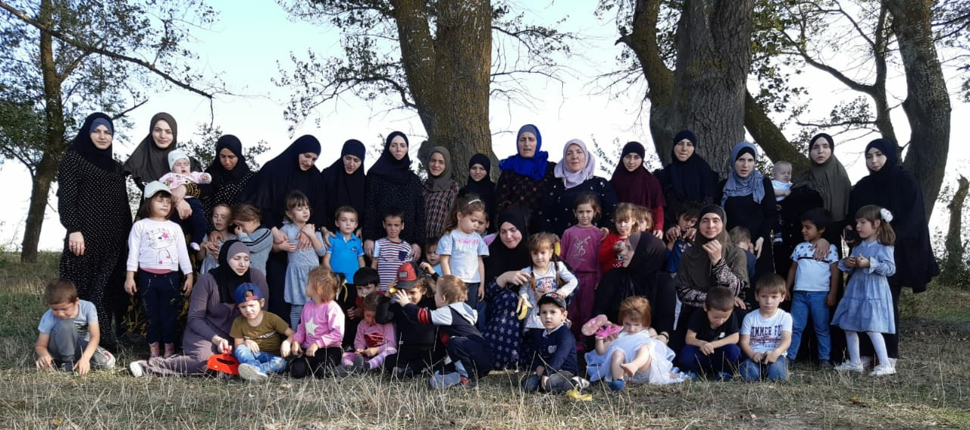

Slide 18
Тема самообразования
«Экологическое воспитание детей дошкольного возраста»
Цель: Продолжать повышать педагогический уровень профессиональную компетентность. Внедрять в работу метод направления в воспитании и обучении детей . Привлекать родителей в воспитании экологической культуры поведения у детей.
Актуальность:
«Все хорошее в людях- из детства!
Как истоки добра пробудить?
Прикоснуться к природе всем сердцем
Удивиться , узнать , полюбить!
Мы хотим чтоб земля расцветала,
И росли , как цветы малыши,
Чтоб для них экология стала,
Не наукой , а частью души!».

Slide 19
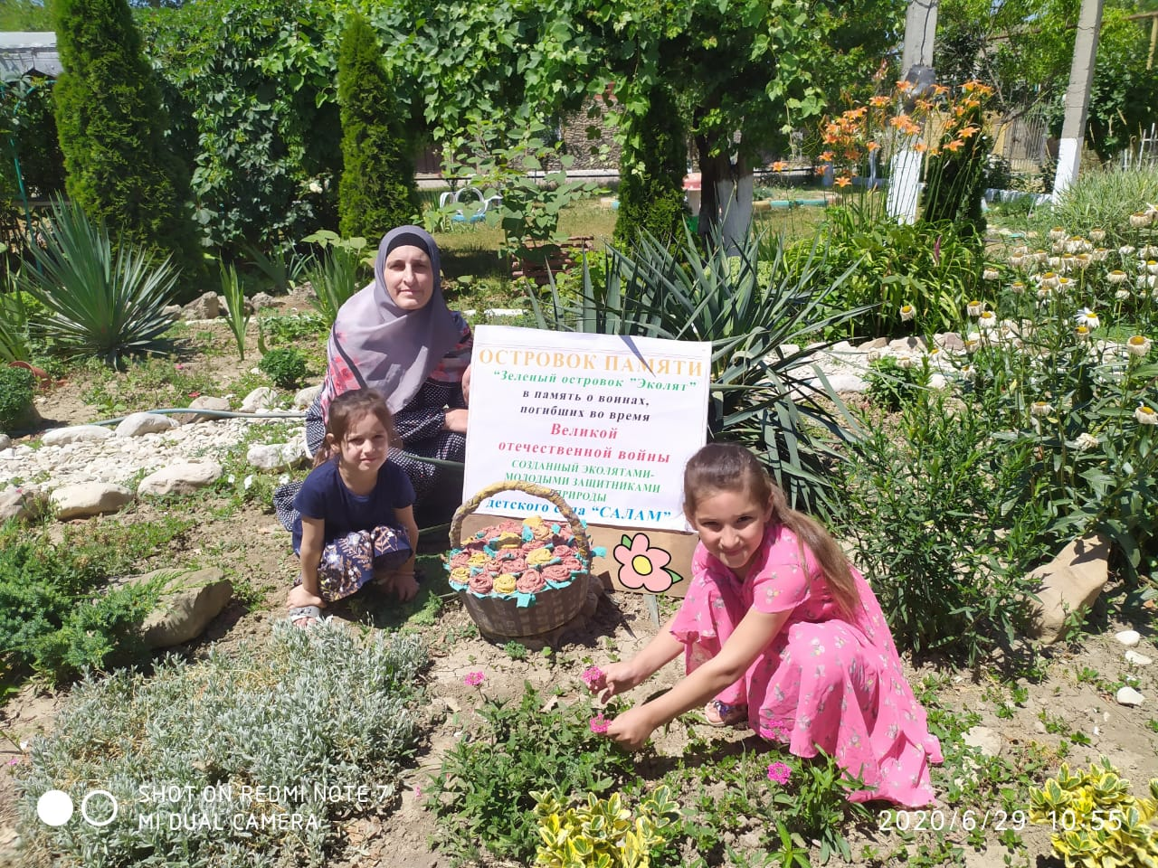
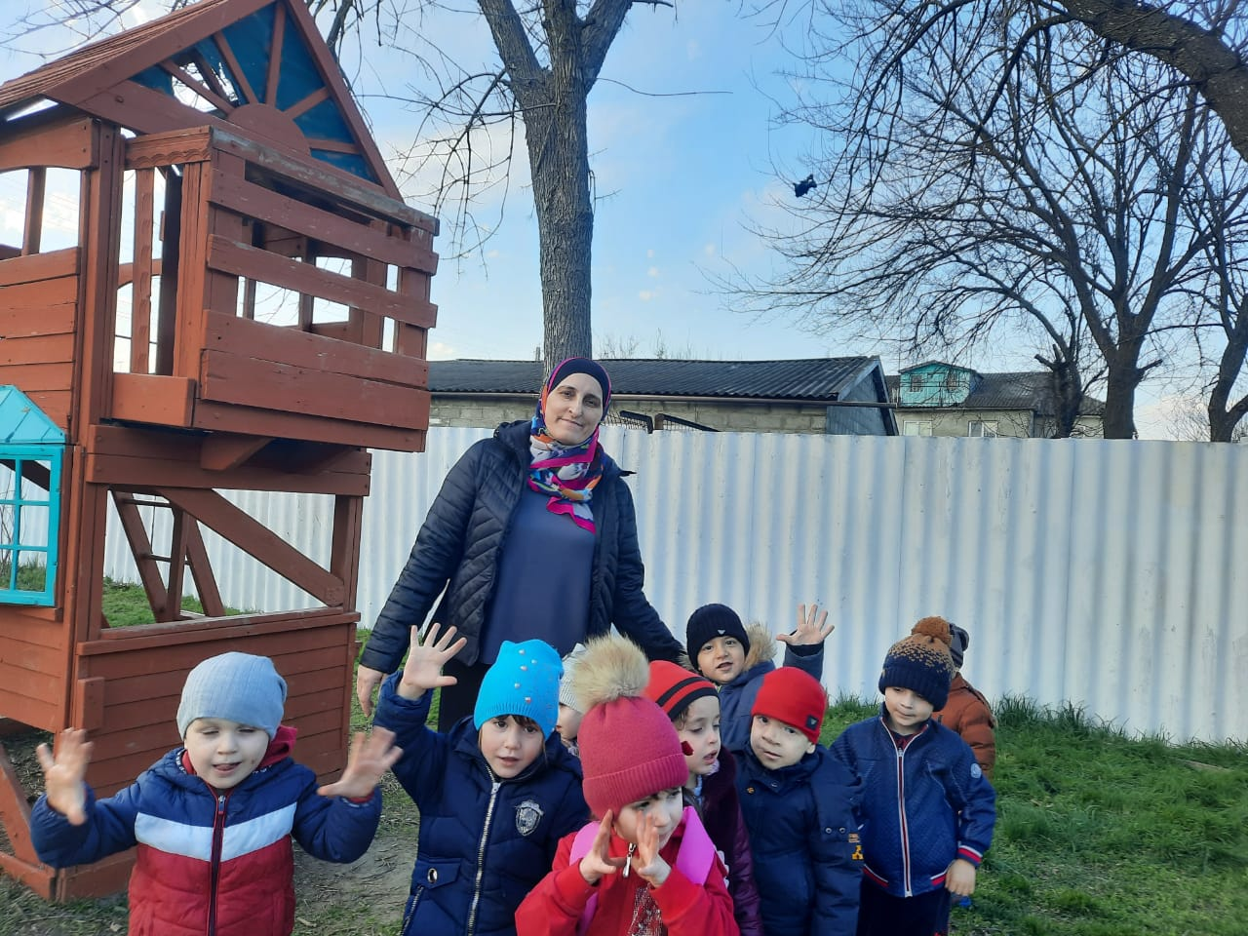

Slide 20
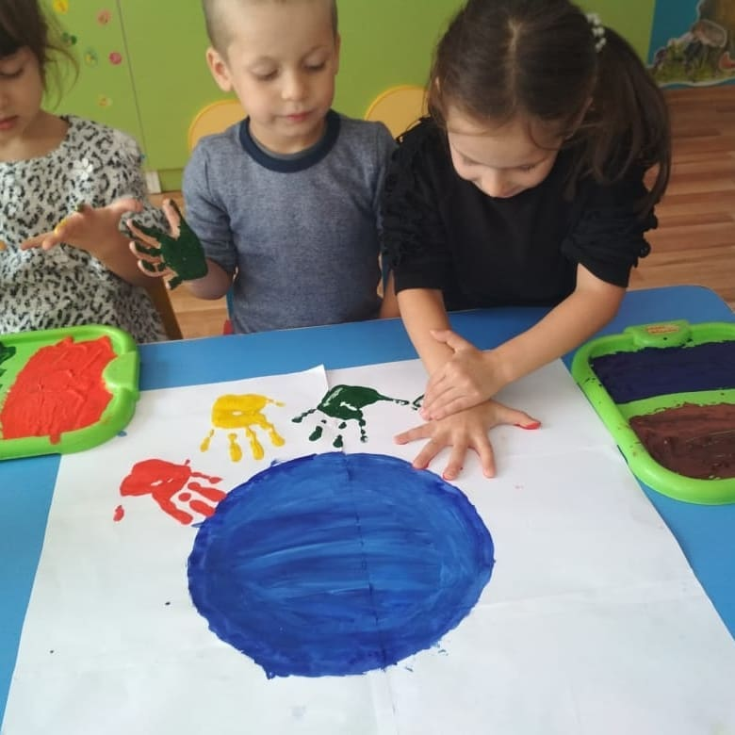
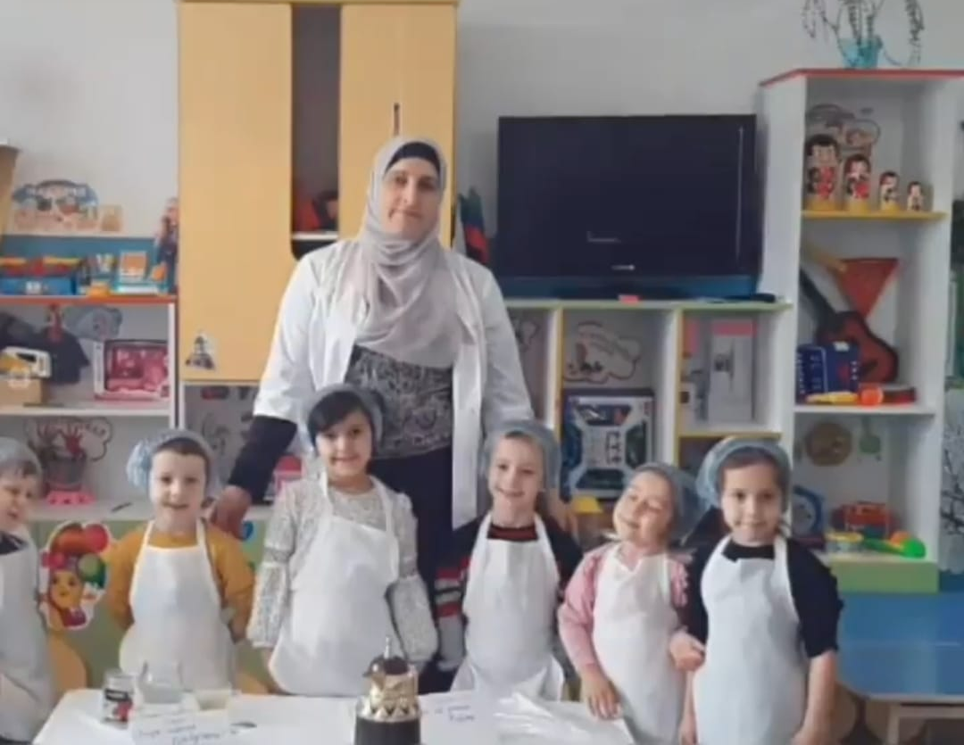
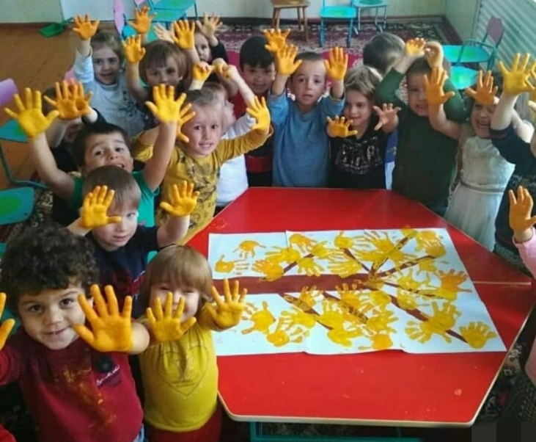
Наша замечательная жизнь с детьми

Slide 21
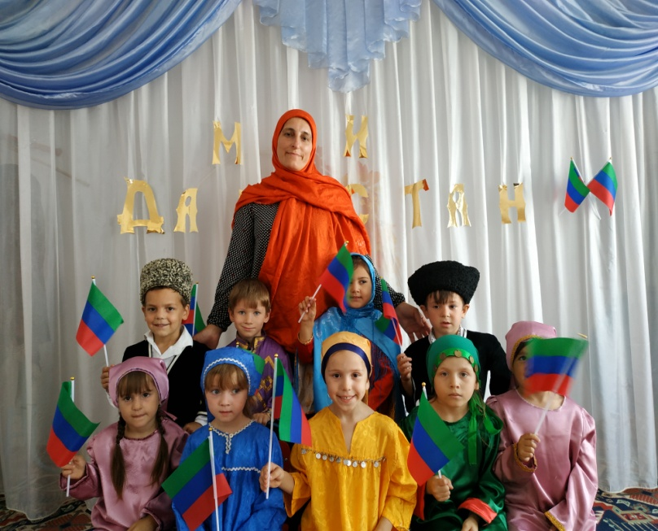
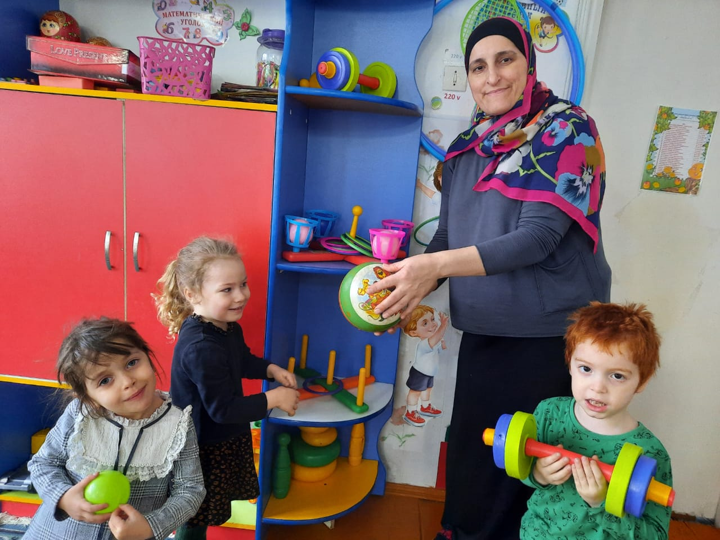
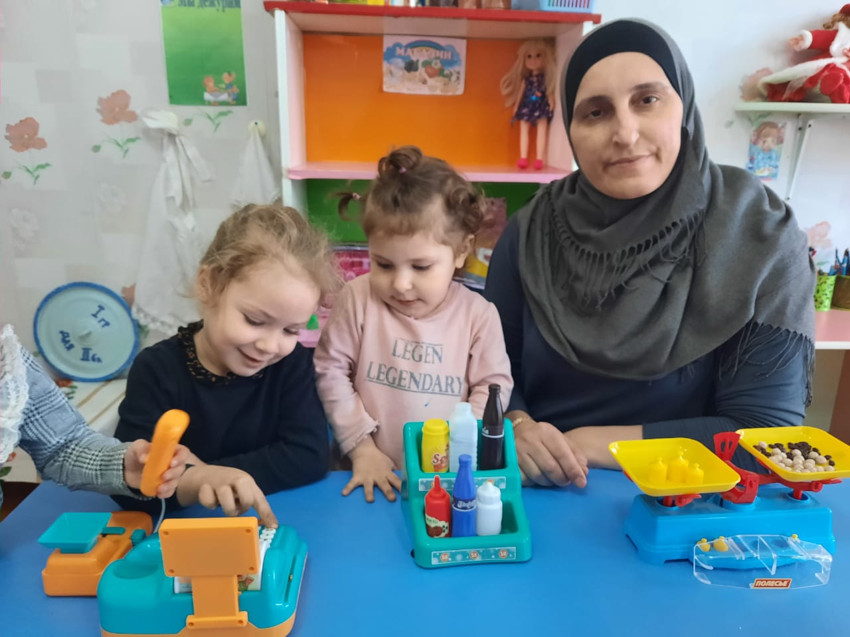
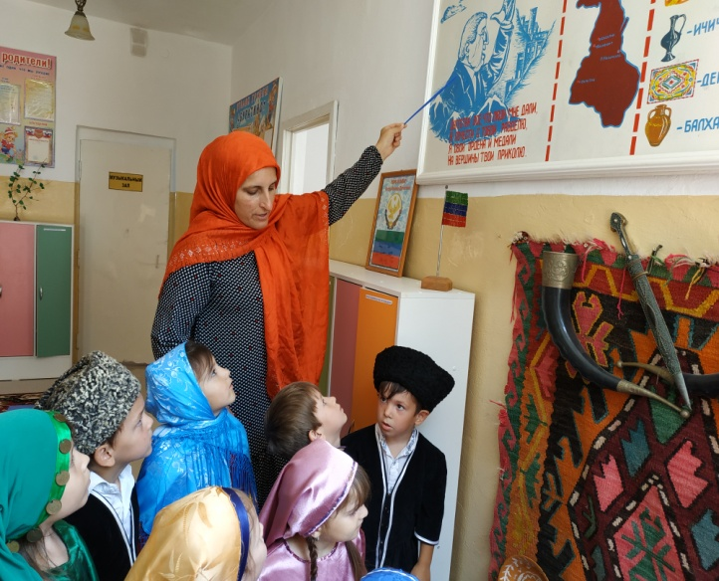

Slide 22
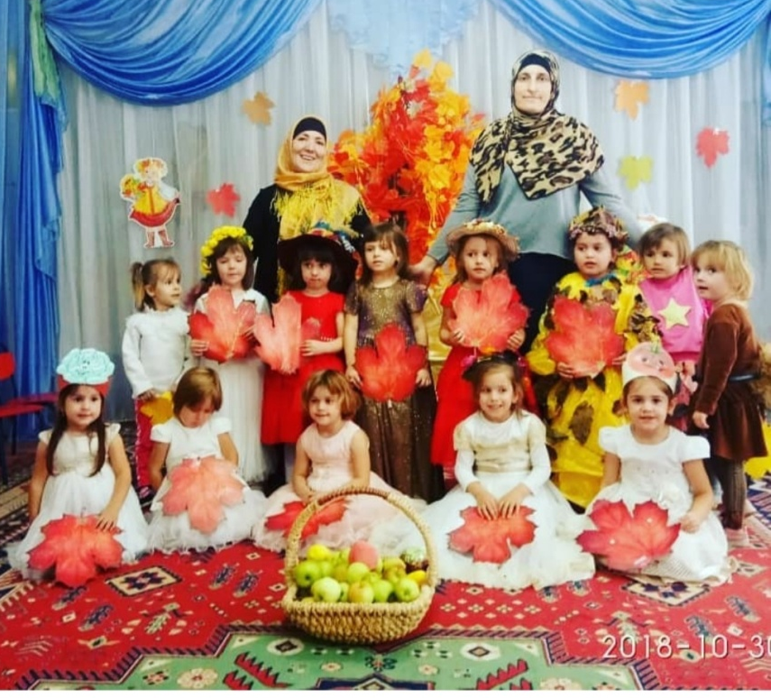
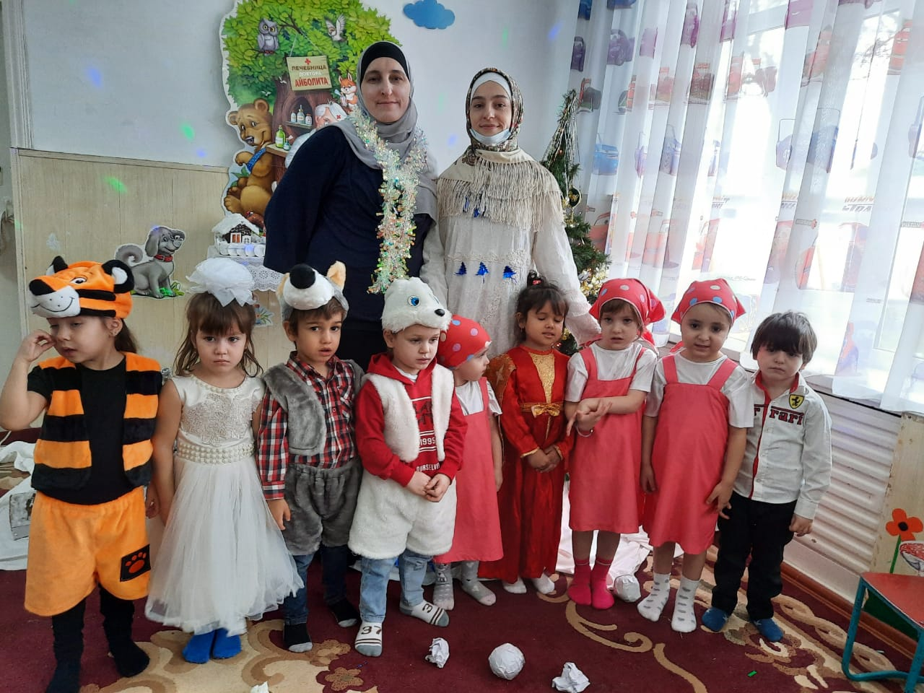
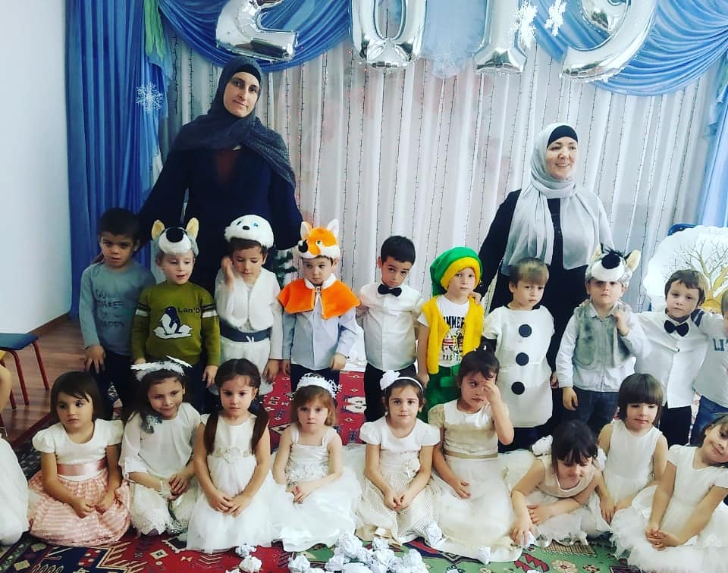
Праздники и развлечения

Slide 23
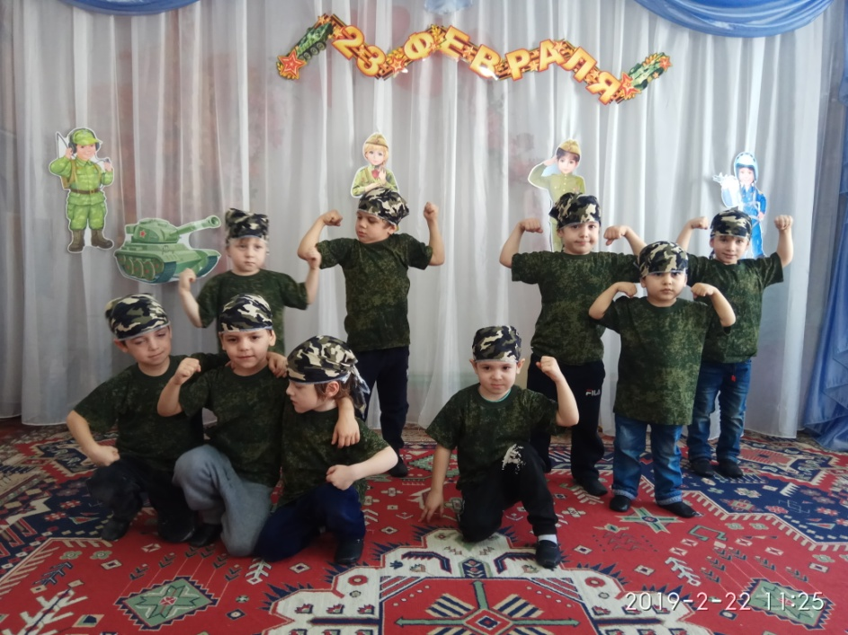
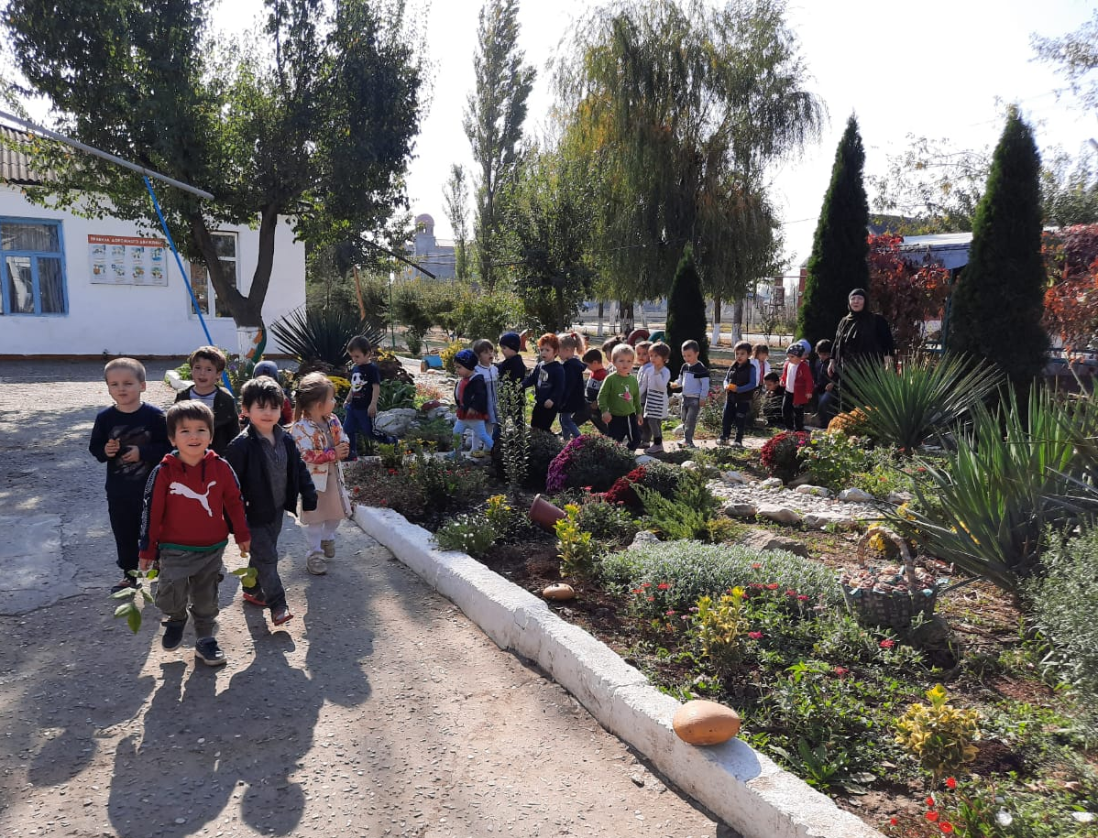

Slide 24
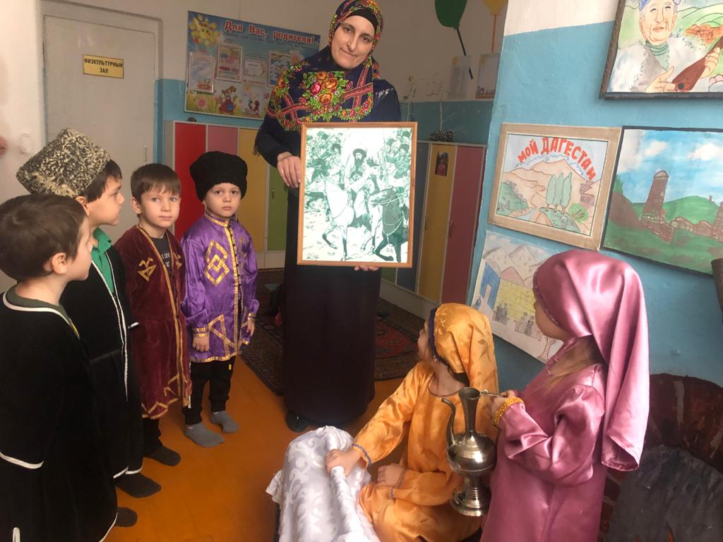
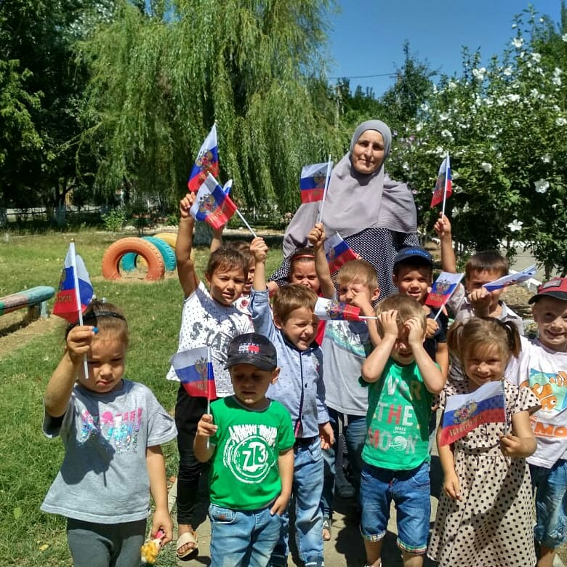
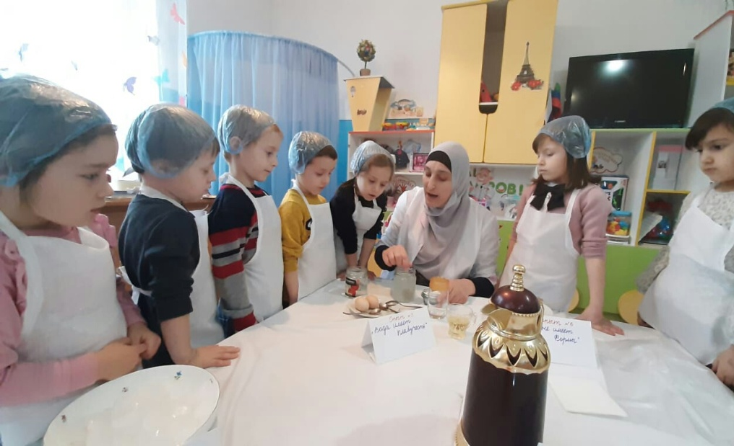

Slide 25
Желаю, всем…
Кто-то когда – то сказал:
Работай, как будто тебе не надо денег
Люби, как будто тебе никто никогда не причинил боль.
Танцуй, как будто никто не смотрит.
Пой, как будто никто не слышит.
Живи, как будто на Земле рай

